Slide 1
Interoperability and testing in the Netherlands
Lies van Gennip
CEO - Nictiz
June 6th, 2014

Slide 2
Summary
Healthcare in the Netherlands
Nictiz - National ICT Institute for Healthcare
Testing and qualification
Notes:
Nog wat plaatjes?

Slide 3
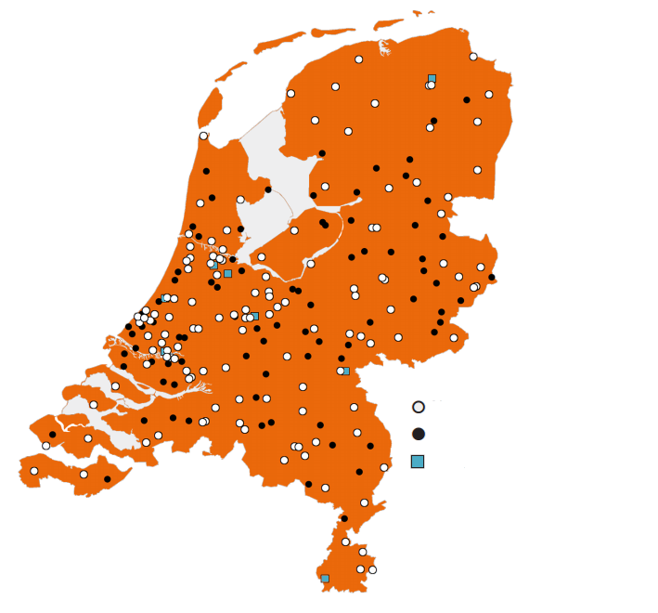
Healthcare in the Netherlands
Citizens | 16,800,000
University Hospitals | 8
General Hospitals | 90
Medical Specialists | 17,000
General Practitioners | 8,000
GP Practices | 4,500
Pharmacies | 1,800
General Hospitals
Satellite Outpatient Clinics
University Medical Centers (8)
Notes:
HIE = Health Information Exchange

Slide 4
Healthcare in the Netherlands
NL #1 in European Health Consumer Index
Privately Organised
Well established primary care
Finance - partly regulated:
80 billion € / year
Health insurance: basis for everyone + extra packages
Disabled, elderly, etc: National Insurance (AWBZ)
Focus on cost efficiency, increasingly market driven

Slide 5
Healthcare IT in the Netherlands
Focus points 2014:
Multidisciplinary chronic care
Transparency
Patient safety
Patient engagement
Notes:
Overleg Lies

Slide 6
Health Information Exchange
Increase in multidisciplinary, cross-enterprise healthcare
Specialisation of hospitals
100 hospitals, 4500 GP practices, 1800 pharmacies, each responsible for their own finance, medical policies, and IT
→ Interoperability problems are large on all levels
→ Urge for standards
→ Much debate (“polder”-model)
Notes:
70% of healthcare costs go to chronic care
Chronic care is always multidisciplinary and often cross-enterprise
Need for seamless exchange of (relevant) medical information

Slide 7
Health Information Exchange
Is able to exchange information electronically
GP’s with pharmacies, hospitals,
LTC’s
Med .spec
with GP’s
Med. spec
with internal dept.
Would like to have more opportunities
Med.
spec
GP
GP’s
Experience positive effects of electronic information exchange
Advice from med. specialist to GP using teleconsulting
Pict. of skin
Med Specs
ECG

Slide 8
Nictiz - history
Founded in 2002 as a national competence centre for HIT
Later - strong focus on achieving the national infrastructure
Decoupled from national infrastructure since 2012
95% government funded, 40 fte
Notes:
Infrastrure now financed by Health Insurance Companies

Slide 9
Nictiz - core activities
Standardization & Interoperability
Monitoring & Trend analysis
Connecting organisations and initiatives
Knowledge and Expertise
Notes:
Betere zorg door betere informatie.
Door middel van standaardisatie bevorderen wij de optimale toepassing van eHealth/ICT in de zorg. Dit doen wij door standaarden te (helpen) ontwikkelen, door bevordering en toetsing van kwaliteit van ICT in de zorg en door kennisoverdracht en expertise op dit gebied te organiseren.
Informatie-uitwisseling op gebied van : JGZ, E-Overdracht, Medicatie, PRN, etc.
Kwalificaties:
Zorgtoepassingen
GBZ
ZSP
Implementatie standaarden
Standaarden & interoperabiliteit
Ontwikkeling en Implementatie
Onderhoud, beheer en tooling
Kwalificatie
Advies
Verbinding
Monitoring & Trendanalyse
Expertise
Communicatie
Advisering

Slide 10
Nictiz – some initiatives
TrendITion
Cooperation - Dutch Hospital Data, Quality Institute
MoU and platform SDOs
“Registration at the Source” (UMCs)
Semantic platform: ART-DECOR (primary sponsor)
Notes:
SNOMED CT Developments in the Netherlands
During 2013, "Collect Once - Use Many Times" has become a very important paradigm in Dutch healthcare. There are several reasons for this:
Popular demand for transparency on quality of care requires key performance indicators based on standardized medical terms,
Hospitals need to transfer patients more frequently (both internally and to other healthcare institutions) thus requiring unambiguous medical data,
The national declaration (billing) system has become incomprehensible and open to abuse. There is a growing need for recording clinical findings and procedures based on a reference terminology and to deduce and generate the declaration information and statistics by aggregating terminologies,
The newly selected and/or implemented EHR's in many Dutch hospitals make it possible to improve clinical documentation
Several initiatives arose to address the above topics. After some years in which Nictiz organized educational sessions and conferences to create awareness on the value of SNOMED CT, it is remarkable to note that healthcare professionals now themselves demand SNOMED CT as THE reference terminology.
Sample Initiatives
The data governance body of the hospitals, Dutch Hospital Data (DHD), is developing thesauri for diagnoses and procedures based on SNOMED CT.
In May 2013, all eight university medical centers (represented by the Dutch Federation of UMCs -NFU) published their vision on clinical documentation and use of healthcare data, which includes the ambition to implement standardized clinical documentation, in terms of the continuity of care record with SNOMED CT as terminology standard. (see Box - 1).
Nictiz cooperates with the federal Belgium government and DHD in localizing the English concepts to Dutch. The resulting reference sets will be used to map to aggregation terminologies (like ICD10) and billing codes tables.
The exposure of SNOMED CT use attracts other groups of healthcare providers seeking assistance for creating and maintaining their specific terminology subset of concepts based on SNOMED CT. The Nictiz ART-DECOR tool supports self-management of reference sets and subsets.
In 2013, the Dutch Health Quality Institute was established by the Ministry of Health. Quality standards defined by healthcare professionals and published by this institute define the use of international standards such as SNOMED CT for clinical documentation and for key performance indicators

Slide 11
TM
TM
TrendITion
Risks
Trends
Opportunities
Guidance
Notes:
Met Trendition willen we ontwikkelingen monitoren, trends signaleren, risico’s en kansen zichtbaar maken, en zo de ontwikkelingen duiden voor onze partners. Daarbij denken we in eerste instantie aan VWS, ZonMw, Kwaliteitsinstituut, IGZ, maar ook aan partijen buiten de overheid

Slide 12
Dutch Hospital Data
Cooperation
Hospital data broker
Working on a National Diagnoses and Procedures Thesaurus - based on SNOMED CT
Repository of Quality of Care Standards and derived Information Standards
Assessment of healthcare organisations
Quality Institute
Notes:
Thesauri are based on SNOMED CT
De LBZ
De Landelijke Basisregistratie Ziekenhuiszorg (LBZ) vervangt en integreert de Landelijke Medische Registratie (LMR) en de Landelijke Ambulante Zorg Registratie (LAZR).
Met de LBZ willen de Nederlandse Vereniging van Ziekenhuizen (NVZ) en de Nederlandse Fede­ratie van Universitair Medische Centra (NFU) de ziekenhuiszorg transparant maken, gebaseerd op goede en vergelijkbare cijfers. Tevens willen zij de registratielast voor de ziekenhuizen zo veel mogelijk beperken. Met behulp van de LBZ worden de basisgegevens over de patiënten in ziekenhuizen en de aan hen geleverde zorg in beeld gebracht ten behoeve van:
Onderbouwen bedrijfsvoering ziekenhuizen
Monitoren zorgproductie
Monitoren gezondheidstoestand van bevolking
Benchmarking (o.a. HSMR, OLO¹)
Marktanalyse
Wettelijke verplichtingen (DIS)
(Inter)nationale verplichtingen (CBS, EU)
Onderzoek en onderwijs
In de LBZ zijn de volgende vernieuwingen opgenomen:
Integratie van de poliklinische en klinische zorg in één registratie
Koppeling van een medisch inhoudelijke en financiële dataset
Invoering van de ICD-10 voor de diagnosecodering
Gebruik van het Verrichtingenbestand (CBV) voor het vastleggen van verrichtingen

Slide 13
Cooperation – MoU and platform with SDOs
Notes:
Memorandum of Understanding
HL7 Nederland, een Stichting die als nationale affiliate van HL7 International tot doel heeft om de ontwikkeling, het beheer en de ondersteuning van de HL7 familie van standaarden specifiek voor de Nederlandse zorg te ondersteunen en promoten. De Stichting ontvangt hiertoe middelen van de aangesloten deelnemers, zowel in de vorm van contributies als bijdragen in natura (capaciteit, kennis).
IHE Nederland, een Stichting als nationale affiliate van IHE International tot doel heeft om het internationale IHE-raamwerk te promoten en ondersteunen in Nederland ten behoeve van een efficiënt zorgproces en een optimale medische zorg. IHE Nederland ontvangt hiertoe middelen van haar deelnemers, zowel in de vorm van contributies als bijdragen in natura (capaciteit, kennis).
IHTSDO National Release Centre (NRC), is de Nederlandse vertegenwoordiging van de International Healthcare Terminology Standards Development Organization. Deze rol wordt ingevuld door Nictiz in opdracht van het Ministerie van VWS.
NEN, een Stichting die tot doel heeft om NEN- en HKZnormen voor en met de zorgmarkt te ontwikkelen, te publiceren en te beheren. Internationale afstemming vindt plaats binnen CEN- en ISO verband. Via NEN kan elke zorgorganisatie invloed uitoefenen op afspraken. NEN ontvangt daartoe middelen vanuit de markt.
Nictiz, een Stichting die tot doel heeft om als nationaal expertisecentrum het gebruik van ICT in de zorg te stimuleren door het voorzien in standaarden, kennis en oplossingen voor interoperabiliteit, functionaliteit en kwaliteit van ZorgICT. Nictiz ontvangt hiervoor middelen van het Ministerie van VWS en projectmiddelen vanuit de markt. Nictiz vertegenwoordigt (in opdracht van VWS) Nederland in de International Healthcare Terminology Standards Development Organization, en daarmee is Nictiz de-facto de National Release Centre (NRC) IHTSDO.

Slide 14
Registration at the Source
Initiated by the UMCs and Nictiz
“Collect once – use many times” Programme
Standardised clinical information defined by domain experts
Set of standardised “building blocks” for patient transfers and other purposes
Clinical documentation & reuse of healthcare data
Semantic platform: ART-DECOR
Notes:
Initiatives on SNOMED CT implementation in the Dutch University Medical Centers
The eight University Medical Centers (UMCs) in the Netherlands are currently - like many general hospitals in the Netherlands - working on choosing and implementing new EMR. Realizing that just implementing a new EMR does not solve the problem of poor data registration during health care delivery, and the resulting practice of separate registries for finance, measuring quality of care and research, this topic has reached high priority all the way up to the boardrooms of the eight UMCs.
In May 2013, the Dutch Federation of UMCs (NFU) published its vision on clinical documentation and use of healthcare data, which includes the ambition to implement standardized clinical documentation, in terms of the continuity of care record with SNOMED CT as terminology standard.
Following a recent project in which the eight UMCs, in close cooperation with Nictiz, translated the continuity of care record to the Dutch language and healthcare situation, a program of projects is currently being formulated by the NFU and Nictiz for moving forward to implement standardized documentation in Dutch healthcare. Taking into account the complexity of this task, the program will start with small projects (from 6 months up to 2 years) being:
projects of proof of concepts and pilots of implementation of the translated continuity of care records,
a project focused on extracting quality indicators from standardized data,
a project on education of health care professionals on the use of clinical documentation.
Following these projects, new projects will be initiated within this on-going program. Of main importance in the program is the involvement and commitment of healthcare professionals, given their primary role in standardized documentation, as a means to deliver high quality healthcare.
With this program, the UMCs and Nictiz will take the lead and will pioneer in implementing SNOMED CT in the actual healthcare environment in the Netherlands. As standardized documentation in a patient’s health care pathway only works when it is implemented nationwide, other health care providers (general hospitals, general practitioners) and the Dutch government will be involved in working towards a national roadmap, inspired by the American Meaningful Use program.
Dr. Marion Verduijn, secretary of the NFU consortium 'Quality of Care'

Slide 15
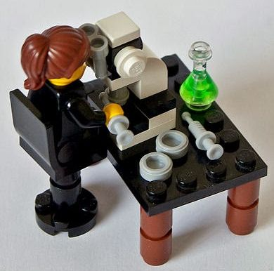
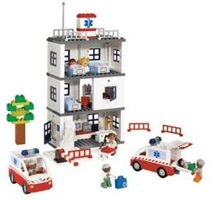
Registration at the Source
Stable, reuseable building blocks
Care transfer
that can be used in different contexts
Research
Quality indicators
Patient summaries

Slide 16
Nictiz testing and qualification
Governance:
XIS qualification – information standard conformance testing
ZSP – Well Governed Network Supplier testing
Nictathon - modelled after the IHE Connectathon but focused on the exchange of the Dutch national infrastructure (vZVZ)
Other:
NEN 7510, 7512, 7513, 7522 – contribution to information standards
SNOMED CT Release Centre
G-Standaard – Dutch medication standard
ART-DECOR – contribution to the development of this platform
Notes:
NEN 7510 – security
NEN 7512 – security
NEN 7513 –
NEN 7522 –

Slide 17
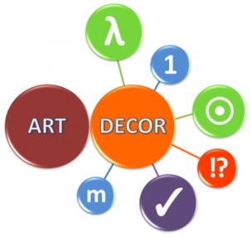
ART-DECOR semantic platform
Open Source tool and methodology for data modelling
Collaboration between domain experts, multiple views on the data, multi-lingual
Definition of datasets, datatypes, valuesets, codes, identifiers, and business rules
Supports creation and maintenance of HL7 templates, Schematrons, Stylesheets
Testing platform, creation and validation of examples and test scenarios
Supports governance and version management
Can be used as a basis for the construction of code generators, conversions of data formats, database diagrams and more
Notes:
Thesauri are based on SNOMED CT
De LBZ
De Landelijke Basisregistratie Ziekenhuiszorg (LBZ) vervangt en integreert de Landelijke Medische Registratie (LMR) en de Landelijke Ambulante Zorg Registratie (LAZR).
Met de LBZ willen de Nederlandse Vereniging van Ziekenhuizen (NVZ) en de Nederlandse Fede­ratie van Universitair Medische Centra (NFU) de ziekenhuiszorg transparant maken, gebaseerd op goede en vergelijkbare cijfers. Tevens willen zij de registratielast voor de ziekenhuizen zo veel mogelijk beperken. Met behulp van de LBZ worden de basisgegevens over de patiënten in ziekenhuizen en de aan hen geleverde zorg in beeld gebracht ten behoeve van:
Onderbouwen bedrijfsvoering ziekenhuizen
Monitoren zorgproductie
Monitoren gezondheidstoestand van bevolking
Benchmarking (o.a. HSMR, OLO¹)
Marktanalyse
Wettelijke verplichtingen (DIS)
(Inter)nationale verplichtingen (CBS, EU)
Onderzoek en onderwijs
In de LBZ zijn de volgende vernieuwingen opgenomen:
Integratie van de poliklinische en klinische zorg in één registratie
Koppeling van een medisch inhoudelijke en financiële dataset
Invoering van de ICD-10 voor de diagnosecodering
Gebruik van het Verrichtingenbestand (CBV) voor het vastleggen van verrichtingen

Slide 18
ART-DECOR
Communication need
Requirements, use cases
Creation / reuse of datasets, value sets and terminologies
Functional specification
Scenarios: selection of data elements, cardinality and conformance
Technical specification
Communication standards - CDA, HL7 V3, (FHIR, HL7 V2.xml)
Multiple publication formats and views (physicians, technicians)
Publication
Message validation (schematron generation)
Building block repository
Implementation
Structured specification enables code generation
Testing platform, testing of qualification scenarios
Testing and qualification
Valuesets in human readable and machine processable formats
Use and evaluation
Version and change management
Notes:
Thesauri are based on SNOMED CT
De LBZ
De Landelijke Basisregistratie Ziekenhuiszorg (LBZ) vervangt en integreert de Landelijke Medische Registratie (LMR) en de Landelijke Ambulante Zorg Registratie (LAZR).
Met de LBZ willen de Nederlandse Vereniging van Ziekenhuizen (NVZ) en de Nederlandse Fede­ratie van Universitair Medische Centra (NFU) de ziekenhuiszorg transparant maken, gebaseerd op goede en vergelijkbare cijfers. Tevens willen zij de registratielast voor de ziekenhuizen zo veel mogelijk beperken. Met behulp van de LBZ worden de basisgegevens over de patiënten in ziekenhuizen en de aan hen geleverde zorg in beeld gebracht ten behoeve van:
Onderbouwen bedrijfsvoering ziekenhuizen
Monitoren zorgproductie
Monitoren gezondheidstoestand van bevolking
Benchmarking (o.a. HSMR, OLO¹)
Marktanalyse
Wettelijke verplichtingen (DIS)
(Inter)nationale verplichtingen (CBS, EU)
Onderzoek en onderwijs
In de LBZ zijn de volgende vernieuwingen opgenomen:
Integratie van de poliklinische en klinische zorg in één registratie
Koppeling van een medisch inhoudelijke en financiële dataset
Invoering van de ICD-10 voor de diagnosecodering
Gebruik van het Verrichtingenbestand (CBV) voor het vastleggen van verrichtingen

Slide 19
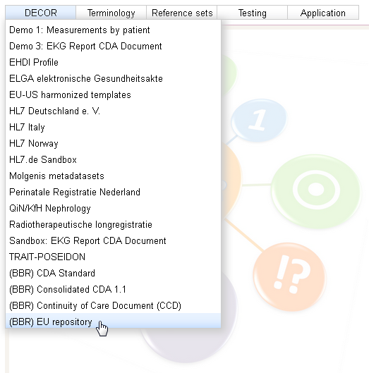
ART-DECOR
International projects:
epSOS (European eHealth Project)
Austria (ELGA National eHealth program)
Germany (HL7, national eHealth program)
Lithuania (national eHealth program)
Netherlands (national screening program)
Netherlands (Nictiz, multiple projects)
Norway (HL7, regional Health networks)
Notes:
Business status: NL and GE
Thesauri are based on SNOMED CT
De LBZ
De Landelijke Basisregistratie Ziekenhuiszorg (LBZ) vervangt en integreert de Landelijke Medische Registratie (LMR) en de Landelijke Ambulante Zorg Registratie (LAZR).
Met de LBZ willen de Nederlandse Vereniging van Ziekenhuizen (NVZ) en de Nederlandse Fede­ratie van Universitair Medische Centra (NFU) de ziekenhuiszorg transparant maken, gebaseerd op goede en vergelijkbare cijfers. Tevens willen zij de registratielast voor de ziekenhuizen zo veel mogelijk beperken. Met behulp van de LBZ worden de basisgegevens over de patiënten in ziekenhuizen en de aan hen geleverde zorg in beeld gebracht ten behoeve van:
Onderbouwen bedrijfsvoering ziekenhuizen
Monitoren zorgproductie
Monitoren gezondheidstoestand van bevolking
Benchmarking (o.a. HSMR, OLO¹)
Marktanalyse
Wettelijke verplichtingen (DIS)
(Inter)nationale verplichtingen (CBS, EU)
Onderzoek en onderwijs
In de LBZ zijn de volgende vernieuwingen opgenomen:
Integratie van de poliklinische en klinische zorg in één registratie
Koppeling van een medisch inhoudelijke en financiële dataset
Invoering van de ICD-10 voor de diagnosecodering
Gebruik van het Verrichtingenbestand (CBV) voor het vastleggen van verrichtingen

Slide 20
Questions?
More info about Nictiz: www.nictiz.nl
ART-DECOR:
Information: http://www.art-decor.org/mediawiki/index.php/Main_Page
Working environment: http://www.art-decor.org/art-decor/home

